Slide 1

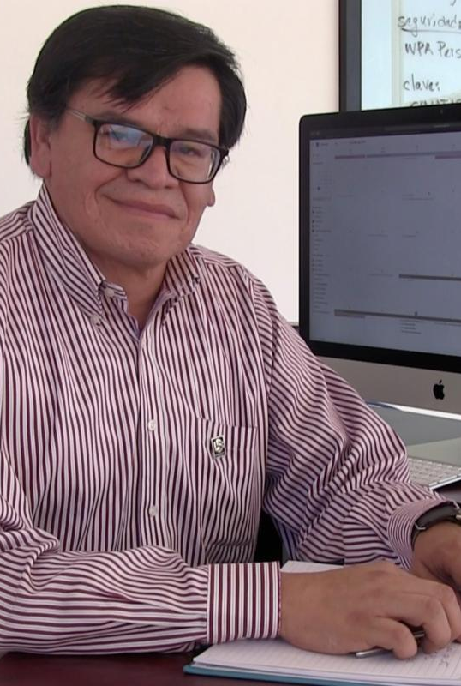
Sergio M. Nava Muñoz
Licenciatura de Matemáticas Aplicadas en la Universidad Autónoma de Tlaxcala
Maestría en Estadística en la Universidad de Guanajuato - CIMAT.
Actualmente en Doctorado en Ciencias en Ciencia de Datos (INFOTEC)
En CIMAT desde enero de 1996. Desde marzo de 1997 hasta mayo de 2019 en la Unidad Aguascalientes.
De mayo de 2019 a julio de 2022 en la Unidad Zacatecas.
Actualmente de regreso en Aguascalientes

Slide 2
Sergio M. Nava Muñoz
Formación de Recursos Humanos
Especialidad en Métodos Estadísticos
Maestría en Modelación y Optimización de Procesos
Maestría en Ingeniería de Software
Maestría en Análisis Estadístico y Computación
Vinculación
(FIRA, CONSAR, PEMEX, SSEG, SixSigma, IMT, IMCO , SecTurJal, COMEPO)
Investigación
(4 JCR)
Administración
(Coord. EME, MMOP, Dir. U. Zac. )

Slide 3
Sergio M. Nava Muñoz
Áreas de Interés
Estadística Aplicada a otras disciplinas, Muestreo, Métodos Multivariados, Estadística para la Calidad, Six Sigma, Lean Manufacturing, Estadística Espacial, Econometría, etc.
Ciencia de Datos, Inteligencia Artificial, Cómputo Estadístico.
Actualmente: Análisis de desempeño de sistemas de NLP en Esquema de Competencias

Slide 4
Sergio M. Nava Muñoz
Información de Contacto
Correo: nava@cimat.mx s3rgio.nava@gmail.com
Linkedin: https://www.linkedin.com/in/sergio-nava-a5a97517/
Redes Científicas:
Research Gate: https://www.researchgate.net/profile/Sergio-Nava
ORCID: https://orcid.org/0000-0002-0298-3667
Google Scholar: https://scholar.google.es/citations?user=Fc9sxKgAAAAJ&hl=es

